Slide 1
Подвижные игры как средство развития физического развития дошкольников
Автор: Рыбакова С.К.
МДАОУ Детский сад №78 «Пчёлка»

Slide 2
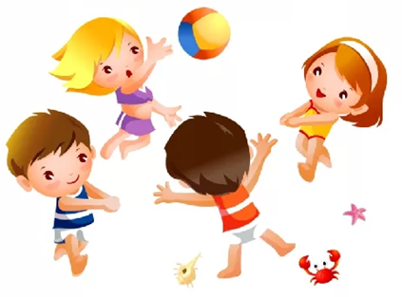
Подвижные игры – одно из основных средств физического воспитания детей. Подвижная игра с правилами – сознательная, активная деятельность ребёнка, цель которой достигается точным и своевременным выполнением заданий, связанных с обязательными для всех играющих правилами.

Slide 3
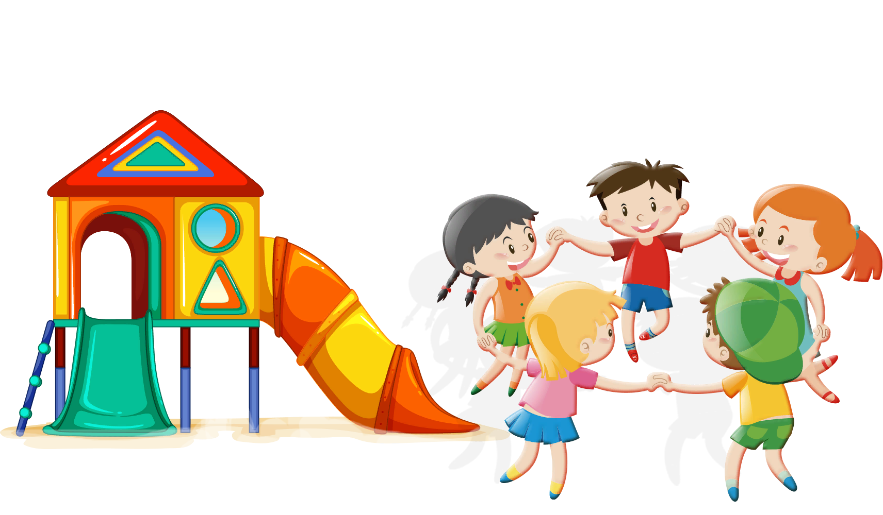
Роль подвижных игр в физическом развитии и воспитании дошкольников
Детям дошкольного возраста просто необходимо движение. Известно, что дети, которые постоянно находятся в движении, меньше болеют и подвергаются различным заболеваниям, крепко спят, быстрее развиваются физически. Подвижные игры являются методом всестороннего развития индивидуальности ребенка. Подвижная игра является первым уроком физической культуры в жизни ребенка.

Slide 4
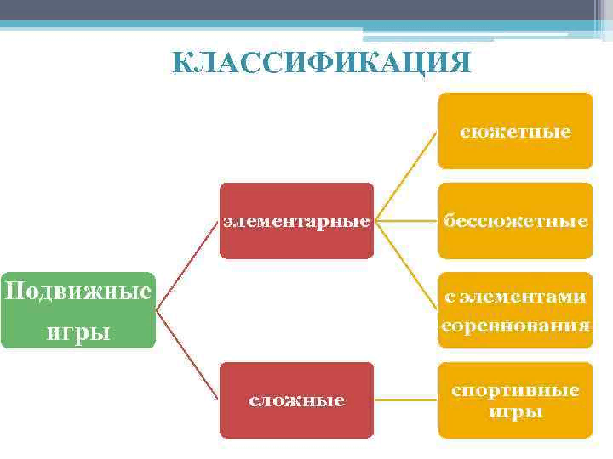

Slide 5
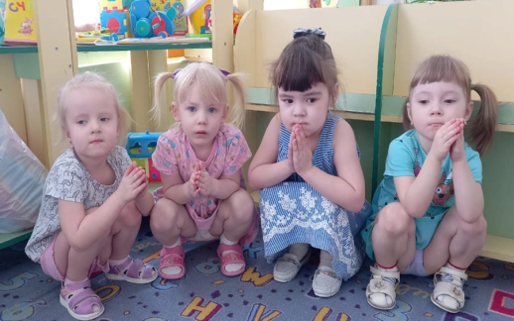
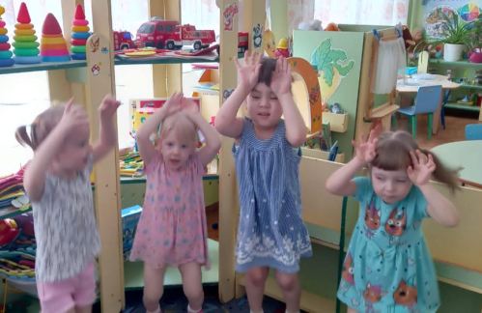
Игра: «Зайке холодно зимой»
Цель: Различать зверят, уметь последовательно играть
Ход игры:
Зайка серенький сидит и ушами шевелит (сидят на корточках)
Вот так, вот так он ушами шевелит. (делают «ушки на макушке» и шевелят «ушками»)
Зайке холодно сидеть, надо лапочки погреть,
Вот так, вот так, надо лапочки погреть. (трут ручку об ручку, хлопают себя по бокам).
Зайке холодно стоять, надо зайке поскакать
Вот так, вот так, надо зайке поскакать. (скачут , поворачиваясь вокруг себя).
Зайку волк испугал, серый зайка ускакал! (разбегаются по группе).

Slide 6

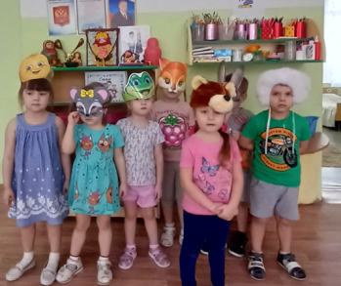
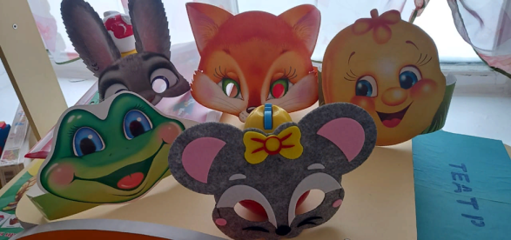
Цель: Различать зверят, уметь последовательно играть
Ход игры:
Покатился колобок (бегут на месте) мимо зайки ( изображают зайца: показывают ушки, лапки, хвостик) прыг – прыг – скок. (прыгают на месте, руки на поясе)
Покатился колобок (бегут на месте) мимо мишки (изображают медведя) прыг – прыг – скок. (прыгают на месте, руки на поясе)
Покатился колобок (бегут на месте) мимо волка ( изображают волка: пружинистый шаг на месте, хватательные движения руками) прыг – прыг – скок. (прыгают на месте, руки на поясе)
Покатился колобок (бегут на месте) мимо лисоньки (изображают лису) хлоп – хлоп. (хлопают в ладоши).
Лиса догоняет колобков.

Slide 7
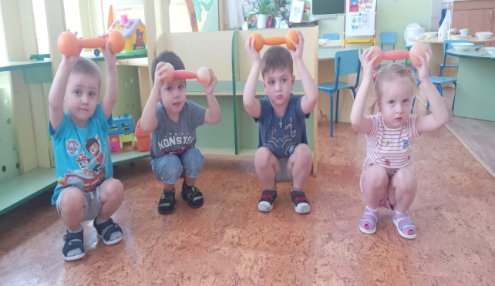
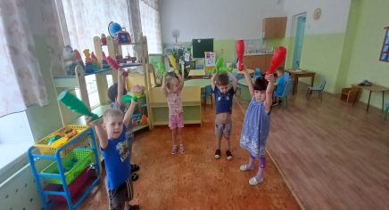
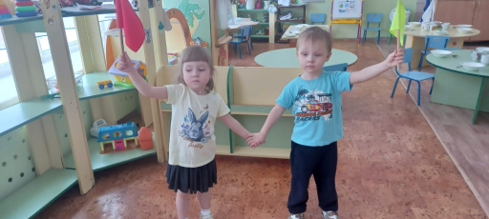
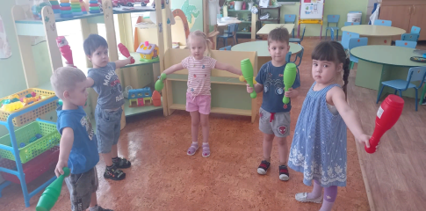
Спортивные игры
Цель: Давать выход запасам энергии ребенка. Развитие координации движений. Умение оценивать ситуацию и делать соответствующие выводы.

Slide 8
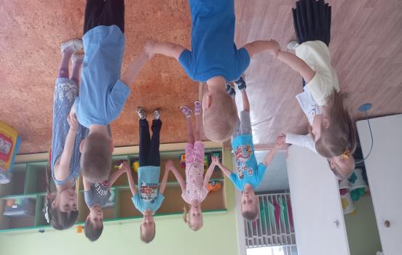
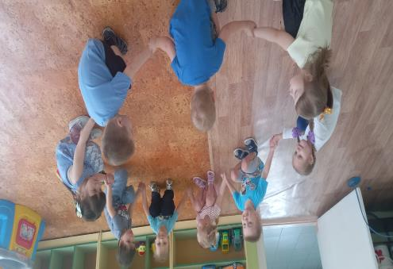
Подвижная игра «Хоровод»
Цель: учить детей водить хоровод; упражнять в приседании.

Slide 9
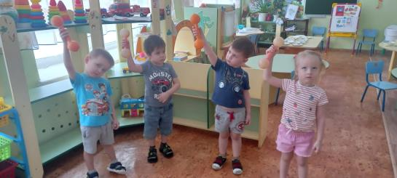
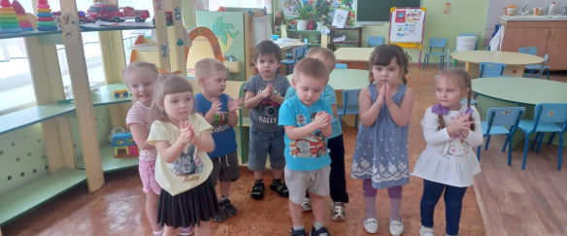
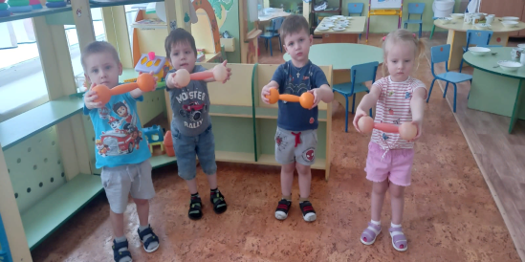
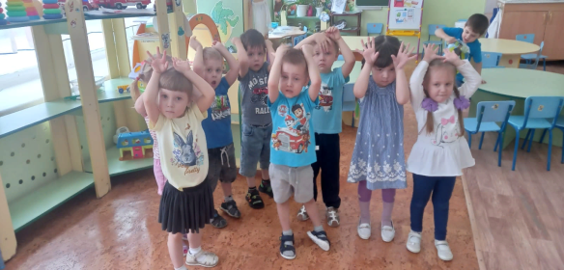

Slide 10
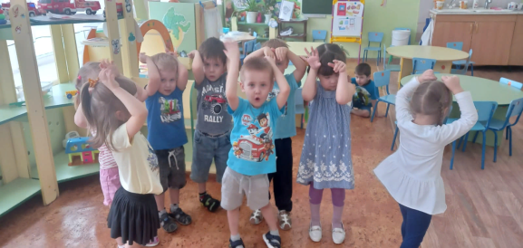
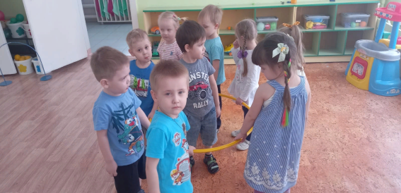
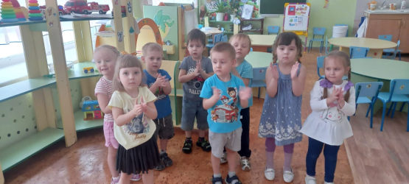
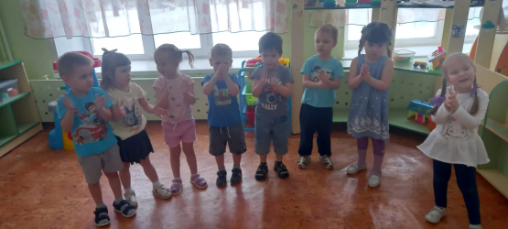

Slide 11
Спасибо за внимание!

